Slide 1
27.10.15
Классная работа

Slide 2
Открой окошко
128
29055
149
7009
Как выполнить это задание?
Как найти неизвестный множитель, слагаемое, делимое, делитель, уменьшаемое, вычитаемое?
Как еще можно по-другому сформулировать данное задание?

Slide 3
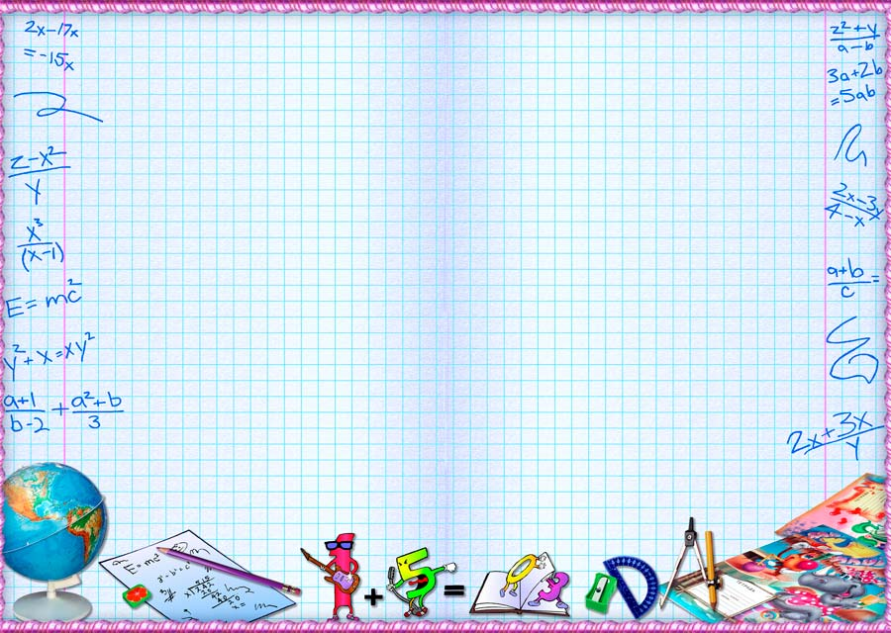
Тема урока:
Уравнения

Slide 4

Определения
Уравнение –
равенство, в котором есть хотя бы одна переменная
Решить уравнение –
найти неизвестную переменную (корень уравнения)
Корень уравнения –
такое число, которое превращает уравнение в верное равенство

Slide 5
Выполнить задание
Является ли число 2 корнем уравнения?
х + 3 = 5
4 · х - 3 = 1
3х + 13 = 16
2 + 3 = 5
4 · 2 - 3 = 1
3 · 2 + 13 = 16
5 = 5
5 = 1
19 = 16
является
не является
не является

Slide 6

Выполнить задание
Решить уравнения:
а) х + 17 = 43
б) у – 17 = 43
в) 136 – х = 128
г) 13 · х = 26
д) х : 17 = 9
е) 720 : у = 6
ж) у · 15 = 0
з) у · 0 = 15
и) 0 · х = 0

Slide 7
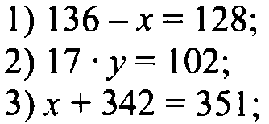
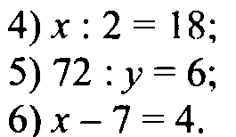
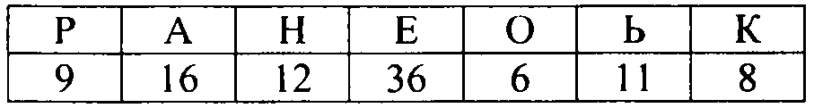
Выполнить задание
Решить уравнения и составить слово из ответов
КОРЕНЬ

Slide 8
В классе
№ 236, 237, 239

Slide 9

Домашнее задание
№ 233, 234, 241

